Slide 1
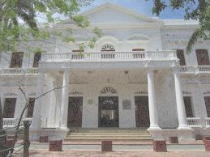
CONSEJO SECCIONAL DE LA JUDICATURA DEL MAGDALENA
INFORME DE GESTIÓN DEL AÑO 2019
Presentado por los Magistrados
MARIA GLADIS SALAZAR MEDINA
Presidenta
JAIRO ARTURO SAADE URUETA
Vicepresidente

Slide 2
Introducción
El Consejo Seccional de la Judicatura del Magdalena, en cumplimiento del Acuerdo PCSJA20-11478 de enero 17 de 2020, presenta a la comunidad el documento de rendición pública anual de cuentas para el período enero a diciembre de 2019.

Slide 3
CONFORMACIÓN ACTUAL DEL DISTRITO JUDICIAL DE SANTA MARTA
El Departamento del Magdalena, cuenta con el Distrito Judicial de Santa Marta, conformado por los circuitos de Santa Marta, Ciénaga, Fundación, Pivijay, Plato y El Banco, para la atención de los municipios del Magdalena, la oferta de despachos judiciales es de:
Distrito Judicial | Categoría | No DESPACHOS
Santa Marta | Magistrados | 20
 | Jueces Circuito | 54
 | Jueces Municipal | 63
 | Empleados | 594
TOTAL |  | 731

Slide 4
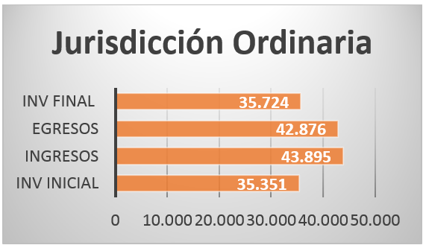
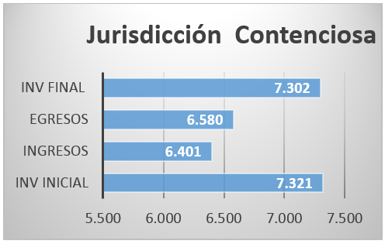
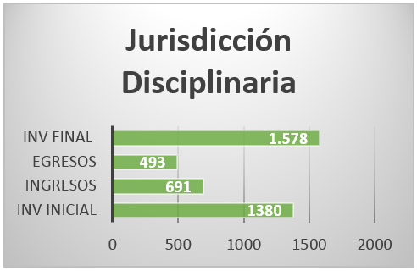
Productividad de la Justicia
Gestión Judicial
Jurisdicción Ordinaria Jurisdicción Contenciosa Jurisdicción Disciplinaria

Slide 5
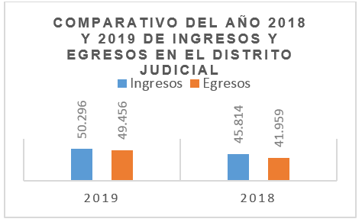
Gestión Judicial
La demanda de procesos que se recepcionaron en los despachos judiciales pertenecientes al Departamento del Magdalena para la vigencia de 2019 fue de 50.987 procesos, de los cuales se tuvieron egresos de 49.949 procesos, lo cual pone de manifiesto que el índice de productividad (relación entre egreso efectivo/ ingreso efectivo) fue del 98%. La información detallada en este numeral corresponde a los reportes de las estadísticas realizados por cada despacho judicial a través del aplicativo SIERJU.
El comportamiento año tras año en las variables de gestión judicial como son ingreso y egreso han venido aumentando, teniendo en cuenta que para el año 2019, los ingresos en este Distrito Judicial aumentó un total de 0.90 %; el número de egresos también aumentó 0.84 %

Slide 6
Medidas en descongestión en el año 2019 para mejorar el Acceso a la Justicia.
En el año 2019, el Consejo Superior benefició con las siguientes medidas de descongestión:
Acuerdo No. PCSJA19 – 11320 Creó transitoriamente un cargo de Asistente Administrativo grado 6 para el centro de servicios administrativos de los Juzgados de Ejecución de Penas y Medidas de Seguridad de Santa Marta.
Acuerdo PCSJA19-11241 de 12 de marzo de 2019, se prorroga las medidas que transformaron transitoriamente algunos juzgados civiles municipales a juzgados de pequeñas causas y competencia múltiple en la ciudad de Santa Marta.
Acuerdo No. PCSJA19 – 11331 de 2 de julio de 2019 Creó un Juzgado de Ejecución de Penas y Medidas de Seguridad en Santa Marta.
Acuerdo No. PCSJA19 – 11349 del 22 de julio de 2019 Creó transitoriamente un cargo de sustanciador al Juzgado Único Promiscuo del Circuito de Pivijay – Magdalena.
Acuerdo No. PCSJA19 – 11418 del 29 de octubre de 2019 Creó transitoriamente un cargo de sustanciador al Juzgado Segundo Promiscuo Municipal de Ciénaga – Magdalena.

Slide 7
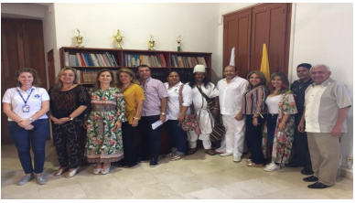
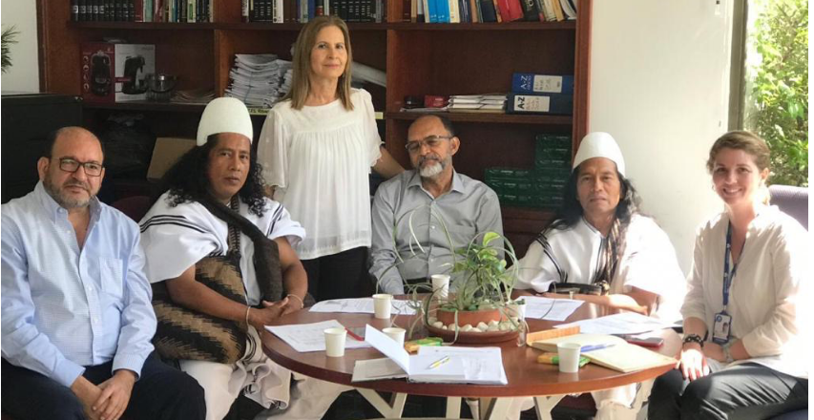
Jurisdicción indígena
El Consejo Seccional de la Judicatura del Magdalena en cumplimiento a lo dispuesto en los Acuerdos PSAA12-9614 Y PSAA13-9816, llevó a cabo el día 25 de enero de 2019, la Instalación de la Mesa Interjurisdiccional y de Interlocución entre los Pueblos Indígenas del Magdalena y el Sistema Judicial Nacional, con la participación del representante de las Etnias Indígenas del Departamento del Magdalena, Jaison Pérez y las entidades estatales que conforman la Mesa: Defensoría del Pueblo, Procuraría, Fiscalía General de la Nación, Tribunal Superior de Santa Marta, Policía Nacional, ICBF, Comisaria de Familia Norte y Sur, Dirección Ejecutiva Seccional de Administración Judicial de Santa Marta y Consejo Seccional de la Judicatura.
Con el objetivo de implementar fortalecer y consolidar las políticas regionales del Sistema Judicial Nacional y la Jurisdicción Especial Indígena en el Departamento del Magdalena, el día 2 de septiembre de 2019 se realizó en el Pueblo de Gunmaku la cuarta mesa de Coordinación Seccional Interjurisdiccional y de Interlocución entre las Pueblos y el Sistema Judicial Nacional (Acuerdo No. PSAA13-9816 y PSAA12-9614), con la participación del Honorable Consejo de Estado.

Slide 8
Carrera Judicial
El día 04 de febrero de 2019, La Rama Judicial, El Consejo Superior de la Judicatura, El Consejo Seccional de la Judicatura del Magdalena, llevaron a cabo la prueba escrita de la Convocatoria No. 4 de Empleados de Tribunales, Juzgados y Centros de Servicios, con la participación de más de 1.000 aspirantes.
Resolución CSJMAR19-123 del 17 de mayo de 2019. Por medio de la cual se publican los resultados de las pruebas de conocimientos, competencias, aptitudes y/o habilidades, correspondientes al Concurso de Méritos destinado a la conformación de los Registros Seccionales de Elegibles para cargos de empleados de carrera de Tribunales, Juzgados y Centros de Servicios del Distrito Judicial de Santa Marta y Administrativo del Magdalena convocado mediante Acuerdo No.CSJMAA17-206 del 06 de octubre 2017.
Resolución No. CSJMAR19-189 del 8 de agosto de 2019. Por medio de la cual se resuelven un recurso de reposición interpuestos en contra de la Resolución CSJMAR19-123 de 17 de mayo del 2019 por medio de la cual se publican los resultados de las pruebas de conocimientos, competencias, aptitudes y/o habilidades, correspondientes al Concurso de méritos destinado a la conformación de los Registros Seccionales de Elegibles para los cargos de empleados de carrera de Tribunales, Juzgados y Centros de servicios del Distrito Judicial de Santa Marta y Administrativo del magdalena, convocado mediante Acuerdo No. CSJMAA17-206 del 06 de Octubre del 2017.

Slide 9
ESCALAFÓN
En relación con el escalafón de la carrera judicial se emitieron por la seccional los actos administrativos de inscripción, actualización y exclusión corresponden las vinculaciones por ingreso a través de los concursos de mérito por traslados o por retiros de los funcionarios y empleados a los despachos judiciales. Estas anotaciones se llevaron en el Registro Seccional de Escalafón y se reportaron periódicamente a la Unidad de Administración de la Carrera Judicial para que sean incorporadas en el Registro Nacional de Escalafón.
De acuerdo con lo anterior, durante el año 2019, se expidieron resoluciones de escalafón por medio de las cuales se inscribieron, actualizaron y/o excluyeron a los servidores judiciales, funcionarios y empleados del Registro Nacional de Escalafón, así:
COMPARATIVO
RESOLUCIÓN | 2017 | 2018 | 2019
Inscripción | 37 | 27 | 12
Actualización | 21 | 10 | 5
Exclusión | 5 | 6 | 3
TOTAL | 63 | 43 | 20

Slide 10
CONTROL DE RENDIMIENTO Y GESTIÓN DE LOS DESPACHOS JUDICIALES
De acuerdo a lo establecido en el artículo 101 de la Ley 270 de 1996 donde se establecen las funciones de los Consejos Seccionales de la Judicatura, en su numeral 2º se señala que se debe “…Llevar el control del rendimiento y gestión de los despachos judiciales mediante mecanismos e índices correspondientes…”. Teniendo en cuenta lo anterior, en el numeral 8 del mismo artículo, se ratifica que los Consejos Seccionales deben “…Realizar la calificación integral de servicios de los jueces en el área de su competencia…”.
Al efecto, este Consejo se permite manifestar que durante el año 2019, la calificación integral de los servicios de los Jueces, donde se evaluaron los factores de calidad, eficiencia y rendimiento y organización del trabajo, durante el período comprendido de enero 1 de 2018 a diciembre 31 del mismo año se realizaron un total de cuarenta y ocho (48) calificaciones de Jueces.
Además de lo anterior, se efectuaron 76 visitas a los despachos judiciales con el fin de hacer seguimiento a la gestión realizada en las dependencias, de acuerdo a lo establecido en el artículo 47 del Acuerdo No. PSAA16-10618, de diciembre 7 de 2016, donde reza “…Dentro del período de evaluación, los Consejos Seccionales de la Judicatura, realizarán visita a los juzgados ubicados en el ámbito territorial de su competencia…”.

Slide 11
SOLICITUDES DE TRASLADO
Fueron recepcionadas y tramitadas solicitudes de traslado de empleados y funcionarios, para las cuales se expidieron los respectivos conceptos, de la siguiente manera:
Despacho Dra. María Gladis Salazar Medina: Se recepcionaron tres (3) solicitudes de traslado, siendo emitidas tres (3) conceptos favorables.
Despacho Dr. Jairo Saade Urueta: Se recepcionaron cinco (5) solicitudes de traslado, siendo emitió cinco (5) Conceptos favorables.

Slide 12
Anticorrupción y Transparencia
Vigilancia judicial administrativa
De la Gestión realizada por el Consejo Seccional durante el año 2019, dio cumplimiento al numeral seis del artículo 101 de la Ley 270 de 1996 y aplicando lo regulado por el honorable Consejo Superior de la Judicatura en el acuerdo PSAA11-8716 de 2011, se practicaron dentro del Distrito Judicial de Santa Marta, 199 Vigilancias Judiciales Administrativas atendiendo las quejas de los interesados.
DESPACHO | TOTAL VIGILANCIAS | APERTURADAS | PRELIMINARES
Dra. María Gladis Salazar | 101 | 8 | 93
Dr. Jairo Saade | 98 | 3 | 95
TOTAL | 199 | 11 | 188

Slide 13
Actos Administrativos realizados por este consejo seccional
AUTORIZACIONES PARA CONTRATAR
El Consejo Seccional de la Judicatura del Magdalena durante el año 2018, expidieron un total de trece (13) acuerdos autorizando a la Directora Ejecutiva Seccional de Administración Judicial de Santa Marta de conformidad con el Acuerdo PSAA16-10561 de 2016 y el artículo 3º, para celebrar contratos tales como arrendamiento, servicio de vigilancia, aseo y seguridad privada entre otros, las cuales se relacionan a continuación:
No. De Acuerdo | Fecha | Finalidad
CSJMAA19-17 | 03/04/2019 | Contratar Servicios de Seguridad
CSJMAA19-41 | 06/08/2019 | Contratar Servicios de aseo
CSJMAA19-46 | 13/09/2019 | Contratar obras Civil
CSJMAA19-52 | 25/09/2019 | Instalación de Plantas Eléctricas
CSJMAA19-51 | 25/09/2019 | Arrendar Inmuebles
CSJMAA19-59 | 12/11/2019 | Suministro de instanterias
CSJMAA19-13 | 06/03/2019 | Prorrogar el contrato de servicio de vigilancia Nº 077 de 2018
CSJMAA19-37 | 03/07/2019 | Prorroga al Contrato de Servicios de Aseo 075 de 2018
CSJMAA19-47 | 13/09/2019 | Prorroga al Contrato de Servicios de Vigilancia Nº 008 de 2019
CSJMAA19-48 | 13/09/2019 | Prestación de servicios de vigilancia y seguridad
CSJMAA19-50 | 25/09/2019 | Obras civiles de impermeabilización
CSJMAA19-53 | 25/09/2019 | Suministro e instalación de catorce (14) unidades de Aire Acondicionado
CSJMAA19-62 | 27/11/2019 | Adicionar en valor los contratos Nº 28 y 29 de 2019

Slide 14
AUTORIZACIÓN DE RESIDENCIAS TEMPORALES FUERA DE JURISDICCION EN CASOS JUSTIFICADOS
Durante el año 2019 se recepcionaron nueve (9) solicitudes de autorización para residir en un lugar diferente al de su trabajo de Funcionarios y Servidores Judiciales del Distrito Judicial, emitiendo este Consejo Seccional las diferentes Resoluciones de la siguiente manera:
No. De Resolución | Fecha | Servidor Judicial
CSJMAR19-133 | 29/05/2019 | Jaina Fabiola Ciro Montenegro
CSJMAR19-150 | 19/06/2019 | Gustavo Ortega Diaz
CSJMAR19-207 | 28/08/2019 | Carlos Mario Puesta Posada
CSJMAR19-208 | 28/08/2019 | Piedad Cecilia Perea Varela
CSJMAR19-211 | 28/08/2019 | Josué David Díaz Mendoza
CSJMAR19-96 | 10/04/2019 | Brisdith Díaz Urueña
CSJMAR19-100 | 24/04/2019 | Tatiana Isabel De La Rosa Gómez
CSJMAR19-126 | 29/05/2019 | Diana Marcela Duica Porras
CSJMAR19-127 | 29/05/2019 | Karen Cristina Villamizar Sierra

Slide 15
No. De Resolución | Fecha | Servidor Judicial
CSJMAR19-38 | 13/02/2019 | CIRO CASTRILLON SANCHEZ
CSJMAR19-47 | 06/03/2019 | RICARDO ELIAS DE JESUS BOLAÑOS
CSJMAR19-62 | 13/04/2019 | RAUL ALBERTO SAUCEDO GONZALEZ
CSJMAR19-199 | 14/08/2019 | RAUL ALBERTO SAUCEDO GONZALEZ
CSJMAR19-213 | 28/08/2019 | TINA LORENA BALAGUERA TORNE
CSJMAR19-37 | 13/02/2019 | JOAQUÍN RAFAEL GONZÁLEZ ORTEGA
CSJMAR19-49 | 06/03/2019 | TINA LORENA BALAGUERA TORNE
CSJMAR19-57 | 06/03/2019 | CARLOS ALBERTO MORELLI PEREZ
CSJMAR19-109 | 02/05/2019 | DIANA PATRICIA MARTINEZ CUDRIS
CSJMAR19-136 | 06/06/2019 | RUBEN DARIO MONTENEGRO SANDON
CSJMAR19-191 | 08/08/2019 | CIRO CASTRILLON SANCHEZ
PERMISOS DE ESTUDIOS
Durante el año 2019, y de acuerdo a solicitudes de diferentes servidores judiciales, se expidieron once (11) Resoluciones, por medio de las cuales se concedió permiso especial de estudios así:

Slide 16
TURNOS DE HABEAS CORPUS Y CONTROL DE GARANTÍAS
En cumplimiento de lo dispuesto en la ley y los reglamentos correspondió en el año 2019 al Consejo Seccional de la Judicatura del Magdalena, programar los turnos para la prestación de la función de control de garantías y habeas corpus.
TURNO DE HABEAS CORPUS TURNO CONTROL DE GARANTÍAS
No. De Acuerdo | Fecha
CSJMAA19-2 | 03/01/2019
CSJMAA19-32 | 12/06/2019
CSJMAA19-69 | 18/12/2019
No. De Acuerdo | Fecha
CSJMAA19-1 | 03/01/2019
CSJMAA19-31 | 12/06/2019
CSJMAA19-43 | 04/09/2019
CSJMAA19-64 | 04/12/2019

Slide 17
REGISTRO NACIONAL DE ABOGADOS
Para realizar la inscripción en el Registro Nacional de Abogados, el Consejo Seccional de la Judicatura del Magdalena, recepcionó y dio trámite a solicitudes impetradas por los usuarios del servicio durante el año 2019 de la siguiente manera:
Trámite de Tarjetas Profesionales. Se tramitaron 305 solicitudes.
Trámite de Duplicado de Tarjeta Profesional. Se tramitaron 77 solicitudes.
Trámite de Prácticas Jurídicas. Se tramitaron 88 solicitudes para el reconocimiento de Prácticas Jurídicas.
Trámite de Licencias Temporales de Abogado. Se tramitaron 62 solicitudes.
COMPARATIVO
TRÁMITE | 2017 | 2018 | 2019
Tarjeta Profesional | 193 | 245 | 305
Duplicado | 35 | 57 | 77
Prácticas Jurídicas | 67 | 118 | 88
Licencias Temporales | 47 | 41 | 62
TOTAL | 342 | 461 | 532

Slide 18
Acciones internas para mejorar la calidad de los servicios
En la actualidad el Consejo Seccional y la Dirección Ejecutiva Seccional han demostrado una mejora continua en el cumplimiento de metas en cada uno de los procesos estratégicos, misionales y de apoyo durante los años 2013 al 2019, Además, se obtuvo la recertificación para el Consejo Seccional de la Judicatura, Dirección Ejecutiva Seccional de Administración Judicial por parte del Icontec en las Normas GP1000:2009 e ISO 9001:2008, sin ninguna “NO CONFORMIDAD” igualmente, se realiza la actualización y capacitación de las normas ISO 9001:2015, ISO 140001:2015 OHSAS 180001:2007 y MECI 2014 a los auditores internos de calidad de la seccional.

Slide 19
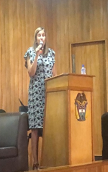
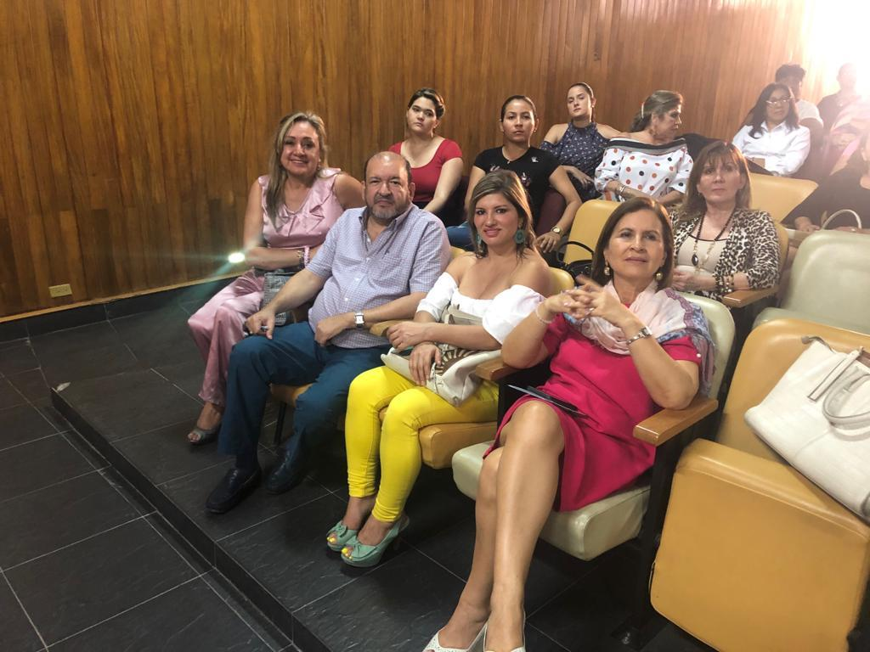
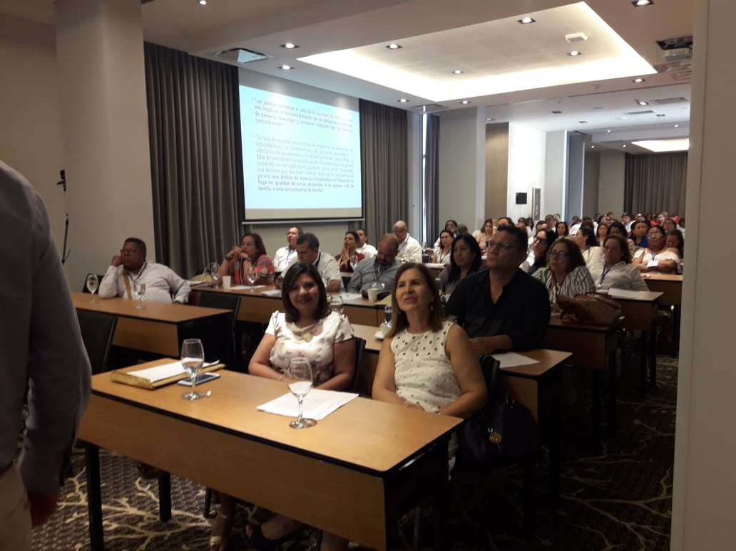
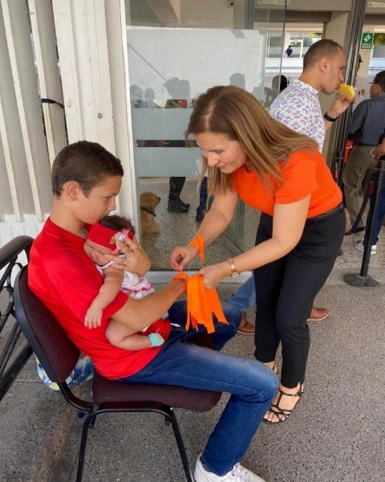
Comité de Género
El Comité Seccional de Género del Distrito Judicial de Santa Marta, en cabeza de la Presidenta Seccional y sus miembros, llevó a cabo el día 08 de marzo de 2019, la conmemoración del Día Internacional de la Mujer en el Auditorio del Edificio Benavides Maceas, con la participación de Pro familia, Financiera Juriscoop y la intervención de la Doctora Lorena Mosquera, Juez Quinta Administrativa, Doctora Elizabeth Diazgranados Palencia, Juez Primera Penal Municipal de Infancia y Adolescentes de Santa Marta y la Doctora Mónica Lozano, Juez Quinta Civil Municipal.
Los días 2 y 3 de mayo de 2019, se llevó a cabo el Conversatorio Regional para el Cumplimiento de la Sentencia T-338 de 2018, sobre violencia de género.
El día 14 de junio de 2019 realizó en el Auditorio del Palacio de Justicia Benavides Macea, un conversatorio de Providencias con Enfoque de Género, expedidas en el Distrito Judicial de Santa Marta dirigido a los abogados, empleados, jueces y demás usuarios de la Administración de Justicia.
Se realizó la campaña de sensibilización el día 25 de noviembre de 2019 “Día Internacional de sensibilización de la no violencia contra las mujeres”

Slide 20
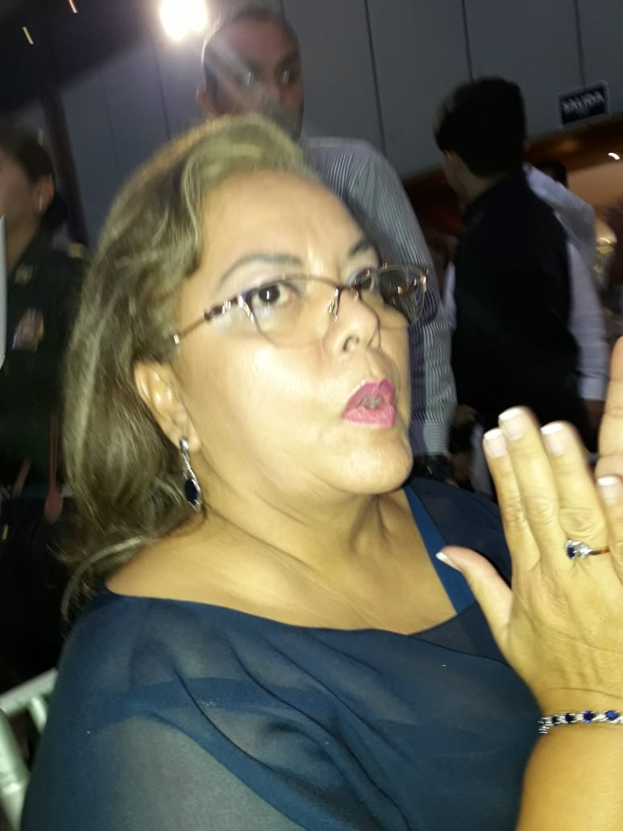
RECONOCIMIENTO A LA EXCELENCIA.
El Comité de Género del Distrito judicial de Santa Marta, felicita a la Honorable Magistrada del Tribunal Administrativo del Magdalena, Maribel Mendoza Jiménez, y su equipo de colaboradores, con motivo de su participación en la convocatoria de la Comisión Nacional de Género de la Rama Judicial, denominado “RECONOCIMIENTO EN LA INCORPORACIÓN DEL DERECHO A LA IGUALDAD Y A LA NO DISCRIMINACIÓN EN LAS SENTENCIAS JUDICIALES”, en donde se resaltó por el jurado conformado por profesionales de cooperación internacional y por académicos de reconocida trayectoria en investigación en Género, la valoración en el rango de EXCELENTE, dada a la Sentencia 2014-00251, proferida por el Despacho a su cargo.

Slide 21
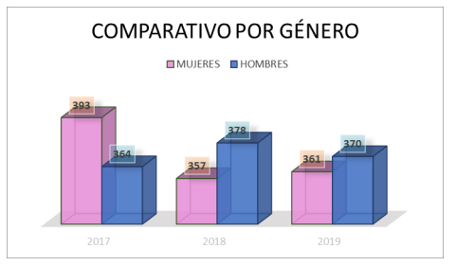
Los funcionarios y empleados de Distrito Judicial de Santa Marta a corte del 31 diciembre de 2019.

Slide 22
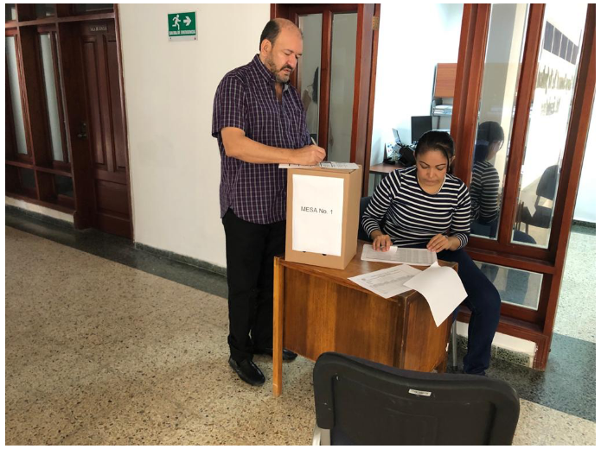
COMISIÓN INTERINSTITUCIONAL DE LA RAMA JUDICIAL
ACUERDO No. CSJMAA19-21 DEL 9 DE MAYO DE 2019 Por medio del cual se convocó a los funcionarios y empleados de la Rama Judicial a elegir su representante ante la Comisión Interinstitucional Seccional Magdalena.
La cual se llevó acabo el día 23 de agosto de 2019 con éxito

Slide 23
Muchas Gracias

